Slide 1
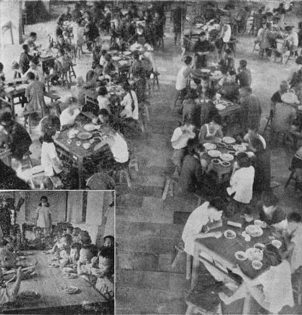
Första femårsplanen 五年计划 (wǔ nián jìhuà), 1953-1957

Slide 2
Första femårsplanen 五年计划 (wǔ nián jìhuà), 1953-1957
Bygga upp industrin
Utveckla jordbrukskooperativ

Slide 3
Första femårsplanen 五年计划 (wǔ nián jìhuà), 1953-1957
Bygga upp industrin
Utveckla jordbrukskooperativ
Två problem:
Jordbruket höll inte jämna steg med industrin
Ekonomin höll inte

Slide 4
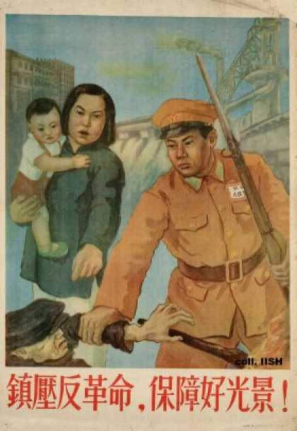
Första femårsplanen 五年计划 (wǔ nián jìhuà), 1953-1957
Bygga upp industrin
Utveckla jordbrukskooperativ
Två problem:
Jordbruket höll inte jämna steg med industrin
Ekonomin höll inte
Kampanjen för att bekämpa kontrarevolutionära element 镇压反革命 (zhènyā fǎngémìng)
Kommunistpartiets första kampanj mot oppositionella element

Slide 5
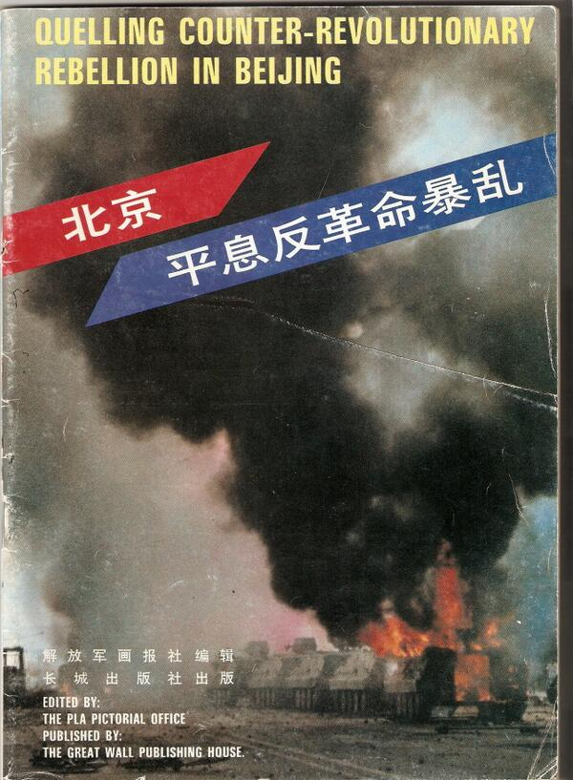
Första femårsplanen 五年计划 (wǔ nián jìhuà), 1953-1957
Bygga upp industrin
Utveckla jordbrukskooperativ
Två problem:
Jordbruket höll inte jämna steg med industrin
Ekonomin höll inte
Kampanjen för att bekämpa kontrarevolutionära element 镇压反革命 (zhènyā fǎngémìng)
Kommunistpartiets första kampanj mot oppositionella element

Slide 6
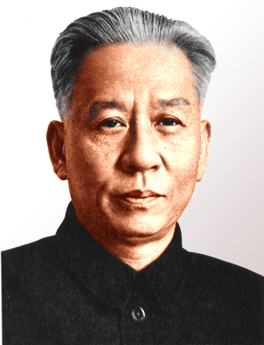
Liu Shaoqi 刘少奇 (liú shàoqí), 1898-1969
Säkerhetsbyrån 公安局 (gōng'ān jú) börjar lista Nationalistsympatisörer

Slide 7
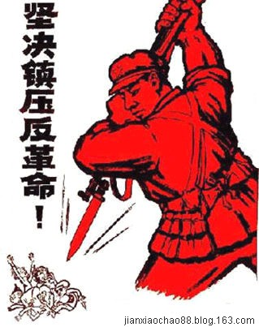
Liu Shaoqi 刘少奇 (liú shàoqí), 1898-1969
Säkerhetsbyrån 公安局 (gōng'ān jú) börjar lista Nationalistsympatisörer
1951: Kommunisterna får alltmer stöd och attityden mot oppositionen hårdnar

Slide 8
Liu Shaoqi 刘少奇 (liú shàoqí), 1898-1969
Säkerhetsbyrån 公安局 (gōng'ān jú) börjar lista Nationalistsympatisörer
1951: Kommunisterna får alltmer stöd och attityden mot oppositionen hårdnar
Banade väg för framtida kampanjer: Anti-högerkampanjen 反右运动 (fǎn yòu yùndòng), 1957-1959 Kulturrevolutionen 文化大革命 (wénhuà dàgémìng)

Slide 9
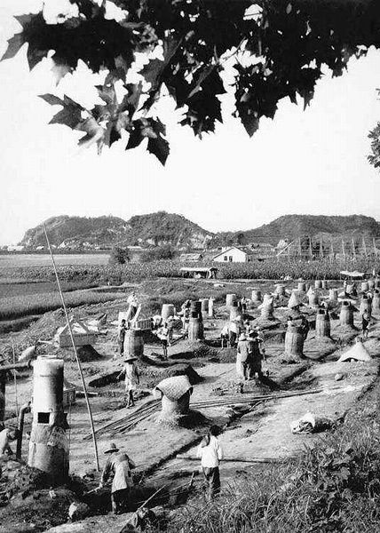
Andra femårsplanen, 1958-1962
Utveckla tung industri
Kollektivisering
Ytterligare ekonomisk tillväxt
Folkbildning
Stärka försvaret

Slide 11
Andra femårsplanen, 1958-1962
Utveckla tung industri
Kollektivisering
Ytterligare ekonomisk tillväxt
Folkbildning
Stärka försvaret
Det stora språnget 大跃进 (dàyùejìn)
- Industriellt och agrart projekt

Slide 12
Andra femårsplanen, 1958-1962
Utveckla tung industri
Kollektivisering
Ytterligare ekonomisk tillväxt
Folkbildning
Stärka försvaret
Det stora språnget 大跃进 (dàyùejìn)
- Industriellt och agrart projekt

Slide 13
Andra femårsplanen, 1958-1962
Utveckla tung industri
Kollektivisering
Ytterligare ekonomisk tillväxt
Folkbildning
Stärka försvaret
Det stora språnget 大跃进 (dàyùejìn)
- Industriellt och agrart projekt
Massmobilisering av arbetskraft
Okonventionella odlingsmetoder
Hemmagjorda masugnar
Folkkommuner 人民公社 (rénmín gōngshè)

Slide 14
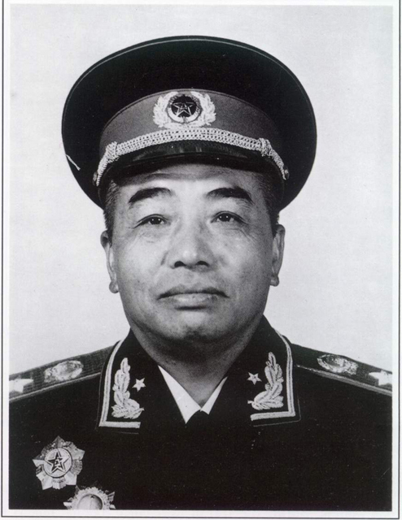
Andra femårsplanen, 1958-1962
Utveckla tung industri
Kollektivisering
Ytterligare ekonomisk tillväxt
Folkbildning
Stärka försvaret
Det stora språnget 大跃进 (dàyùejìn)
- Industriellt och agrart projekt
Massmobilisering av arbetskraft
Okonventionella odlingsmetoder
Hemmagjorda masugnar
Folkkommuner 人民公社 (rénmín gōngshè)
Peng Dehuai 彭德怀 (péng déhuái), 1898-1974

Slide 15
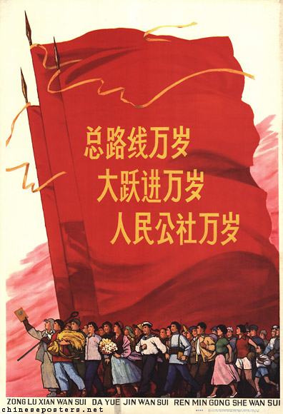
Anti-högerkampanjen 反右运动 (fǎn yòu yùndòng), 1957-1959
Låt hundra blommor blomma 百花运动 (bǎihuā yùndòng), 1956

Slide 16
Anti-högerkampanjen 反右运动 (fǎn yòu yùndòng), 1957-1959
Låt hundra blommor blomma 百花运动 (bǎihuā yùndòng), 1956
“百花齐放，百家争鸣” (bǎihuā qífàng, bǎijiā zhēngmíng) –
”Låt hundra blommor blomma, låt hundra tankeskolor tävla”

Slide 17
Anti-högerkampanjen 反右运动 (fǎn yòu yùndòng), 1957-1959
Låt hundra blommor blomma 百花运动 (bǎihuā yùndòng), 1956
“百花齐放，百家争鸣” (bǎihuā qífàng, bǎijiā zhēngmíng) –
”Låt hundra blommor blomma, låt hundra tankeskolor tävla”
1957: Kritiken strömmar in, Demokrativäggen

Slide 18
Anti-högerkampanjen 反右运动 (fǎn yòu yùndòng), 1957-1959
Låt hundra blommor blomma 百花运动 (bǎihuā yùndòng), 1956
“百花齐放，百家争鸣” (bǎihuā qífàng, bǎijiā zhēngmíng) –
”Låt hundra blommor blomma, låt hundra tankeskolor tävla”
1957: Kritiken strömmar in, Demokrativäggen
300 000 människor stämplades som “högerelement” 右派分子 (yòupài fènzi)

Slide 19
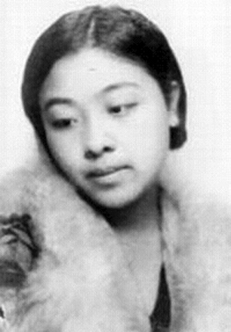
Anti-högerkampanjen 反右运动 (fǎn yòu yùndòng), 1957-1959
Låt hundra blommor blomma 百花运动 (bǎihuā yùndòng), 1956
“百花齐放，百家争鸣” (bǎihuā qífàng, bǎijiā zhēngmíng) –
”Låt hundra blommor blomma, låt hundra tankeskolor tävla”
1957: Kritiken strömmar in, Demokrativäggen
300 000 människor stämplades som “högerelement” 右派分子 (yòupài fènzi)
Ding Ling 丁玲 (dīng líng), 1904-1986

Slide 20
Anti-högerkampanjen 反右运动 (fǎn yòu yùndòng), 1957-1959
Låt hundra blommor blomma 百花运动 (bǎihuā yùndòng), 1956
“百花齐放，百家争鸣” (bǎihuā qífàng, bǎijiā zhēngmíng) –
”Låt hundra blommor blomma, låt hundra tankeskolor tävla”
1957: Kritiken strömmar in, Demokrativäggen
300 000 människor stämplades som “högerelement” 右派分子 (yòupài fènzi)
Ding Ling 丁玲 (dīng líng), 1904-1986
Omskolning genom arbete 劳动教养 (láodòng jiàoyǎng)

Slide 21
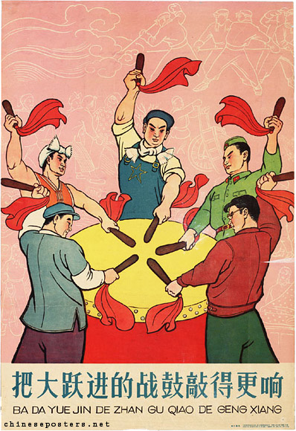
Det stora språnget 大跃进 (dàyùejìn)

Slide 22
Det stora språnget 大跃进 (dàyùejìn)
Folkkommuner 人民公社 (rénmín gōngshè)
Jordbruk, industri och konstruktion
Modellerade på den lägsta administrative enheten 乡(xiāng)
Involverade sammanlagt 120 miljoner hushåll
Produktionslag 生产队 (shēngchǎn duì)
Stålproduktion

Slide 23
Det stora språnget 大跃进 (dàyùejìn)
Folkkommuner 人民公社 (rénmín gōngshè)
Jordbruk, industri och konstruktion
Modellerade på den lägsta administrative enheten 乡(xiāng)
Involverade sammanlagt 120 miljoner hushåll
Produktionslag 生产队 (shēngchǎn duì)
Stålproduktion
Masugnar 土炉 (tǔ lú)

Slide 24
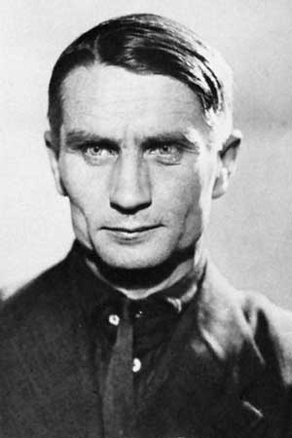
Det stora språnget 大跃进 (dàyùejìn)
Folkkommuner 人民公社 (rénmín gōngshè)
Jordbruk, industri och konstruktion
Modellerade på den lägsta administrative enheten 乡(xiāng)
Involverade sammanlagt 120 miljoner hushåll
Produktionslag 生产队 (shēngchǎn duì)
Stålproduktion
Masugnar 土炉 (tǔ lú)
Experimentella odlingsmetoder Trofim Lysenko, 1898-1976

Slide 25
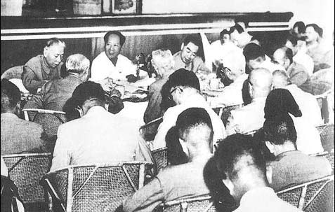
Det stora språnget 大跃进 (dàyùejìn)
Lushankonferensen 庐山会议 (lúshān huìyì), 1959

Slide 26
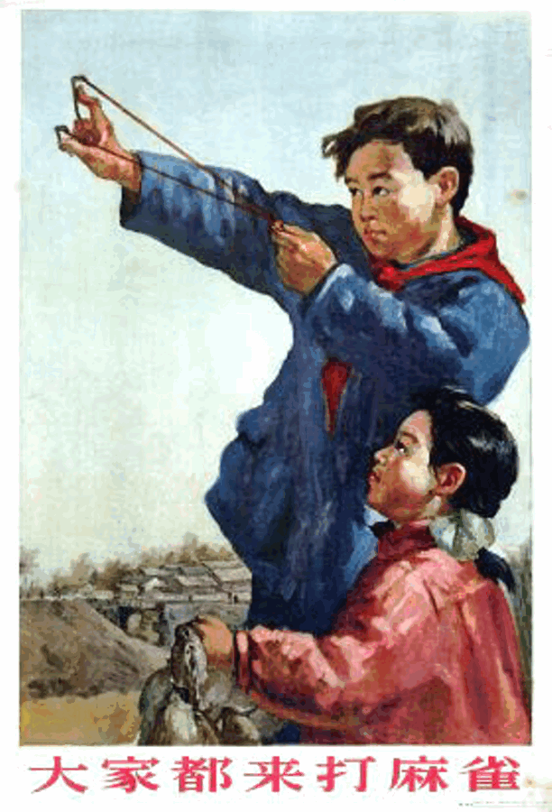
Det stora språnget 大跃进 (dàyùejìn)
Lushankonferensen 庐山会议 (lúshān huìyì), 1959
Den stora svälten 三年大饥荒 (sān nián dà jīhuang), 1958-1961 Även: Tre års naturkatastrofer 三 年自然灾害 (sān nián zìrán zāihài)/ De tre svåra åren 三年困 难时期 (sān nián kùnnán shíqí)

Slide 27
Det stora språnget 大跃进 (dàyùejìn)
Lushankonferensen 庐山会议 (lúshān huìyì), 1959
Den stora svälten 三年大饥荒 (sān nián dà jīhuang), 1958-1961 Även: Tre års naturkatastrofer 三 年自然灾害 (sān nián zìrán zāihài)/ De tre svåra åren 三年困 难时期 (sān nián kùnnán shíqí)
De fyra plågornas kampanj 除四害运动 (chú sì hài yùndòng)/ Döda sparvar-kampanjen 消灭麻雀运动 (xiāomiè máquè yùndòng)

Slide 28
Det stora språnget 大跃进 (dàyùejìn)
Lushankonferensen 庐山会议 (lúshān huìyì), 1959
Den stora svälten 三年大饥荒 (sān nián dà jīhuang), 1958-1961 Även: Tre års naturkatastrofer 三 年自然灾害 (sān nián zìrán zāihài)/ De tre svåra åren 三年困 难时期 (sān nián kùnnán shíqí)
De fyra plågornas kampanj 除四害运动 (chú sì hài yùndòng)/ Döda sparvar-kampanjen 消灭麻雀运动 (xiāomiè máquè yùndòng)
1962, Liu Shaoqi kritiserar kampanjen. Liu och Deng Xiaoping 邓小平 (dèng xiǎopíng), 1904-1997, får ansvaret för ekonomiska reformer

Slide 29
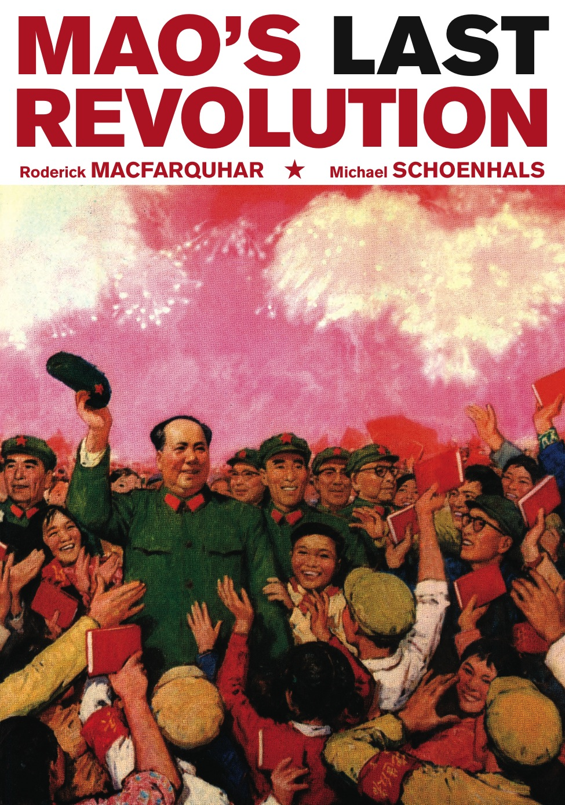
Kulturrevolutionen 文化大革命 (wénhuà dàgémìng), 1966-1969/71

